Slide 1
ΓΕΩΛΟΓΙΑ ΠΕΤΡΕΛΑΙΩΝ
Ενότητα 9: Παγίδες
Αβραάμ Ζεληλίδης, Καθηγητής
Σχολή Θετικών Επιστημών
Τμήμα Γεωλογίας

Slide 2
Άδειες Χρήσης
Το παρόν υλικό διατίθεται με τους όρους της άδειας χρήσης Creative Commons Αναφορά, Μη Εμπορική Χρήση, Μη παράγωγα έργα 4.0 [1] ή μεταγενέστερη, Διεθνής Έκδοση. Εξαιρούνται τα αυτοτελή έργα τρίτων π.χ. φωτογραφίες, διαγράμματα κ.λ.π., τα οποία εμπεριέχονται σε αυτό και τα οποία αναφέρονται μαζί με τους όρους χρήσης τους στο «Σημείωμα Χρήσης Έργων Τρίτων».
[1] http://creativecommons.org/licenses/by-nc-nd/4.0/
Σύμφωνα με αυτήν την άδεια ο δικαιούχος σας δίνει το δικαίωμα να:
Μοιραστείτε — αντιγράψετε και αναδιανέμετε το υλικό
Υπό τους ακόλουθους όρους:
Αναφορά Δημιουργού — Θα πρέπει να καταχωρίσετε αναφορά στο δημιουργό, με σύνδεσμο της άδειας
Μη εμπορική χρήση — Δεν μπορείτε να χρησιμοποιήσετε το υλικό για εμπορικούς σκοπούς
Μη παράγωγα έργα — Μπορείτε να αναδιανείμετε το υλικό ως έχει, χωρίς να προβείτε σε αλλαγές (ανάμιξη, τροποποίηση)

Slide 3
Χρηματοδότηση
Το παρόν εκπαιδευτικό υλικό έχει αναπτυχθεί στα πλαίσια του εκπαιδευτικού έργου του διδάσκοντα.
Το έργο «Ανοικτά Ακαδημαϊκά Μαθήματα στο Πανεπιστήμιο Πατρών» έχει χρηματοδοτήσει μόνο τη αναδιαμόρφωση του εκπαιδευτικού υλικού.
Το έργο υλοποιείται στο πλαίσιο του Επιχειρησιακού Προγράμματος «Εκπαίδευση και Δια Βίου Μάθηση» και συγχρηματοδοτείται από την Ευρωπαϊκή Ένωση (Ευρωπαϊκό Κοινωνικό Ταμείο) και από εθνικούς πόρους.

Slide 4
Σύνοψη- Σκοποί Ενότητας
Χαρακτηριστικά των παγίδων (traps)
Τύποι παγίδων: Δομικές, στρωματογραφικές, υδροδυναμικές
Παραδείγματα - συζήτηση

Slide 5
ΟΡΙΣΜΟΙ
‘’...Το σημείο που σταματάει οποιαδήποτε κίνηση πετρελαίου ή φυσικού αερίου’’ , Levorsen (1967).
Η παγίδα είναι το φυσικό, υποεπιφανειακό εμπόδιο της μετανάστευσης του πετρελαίου προς την επιφάνεια της Γης.
Σχετίζεται με τοπική συγκέντρωση πετρελαίου ή/και αερίου, αλλά παραμένει παγίδα και χωρίς να συνοδεύεται από κοιτάσματα.

Slide 6
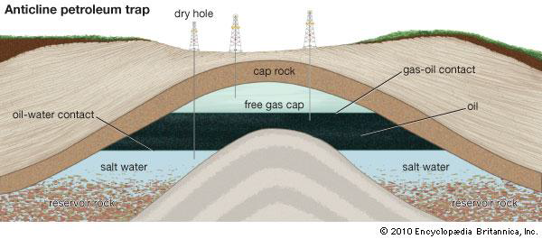
ΟΡΙΣΜΟΙ
Εικόνα 1

Slide 7
ΟΡΙΣΜΟΙ
Γιατί, πότε, πως, που: Σημαντικά ερωτήματα για τις παγίδες.
Απαραίτητο ‘’συστατικό’’ ενός πετρελαϊκού συστήματος.
Υπάρχουν πολλοί τρόποι παγίδευσης του πετρελαίου, αλλά διακρίνονται τρεις βασικές κατηγορίες παγίδων:
Δομικές
Στρωματογραφικές
Υδροδυναμικές

Slide 8
ΤΥΠΟΙ ΠΑΓΙΔΩΝ
ΔΟΜΙΚΕΣ | τεκτονικές | Διαστολής Πίεσης
 | Διαπιρικές | Εβαπορίτες Ιλύς
 | Βαρυτικές | Λιστρικά ρήγματα
 | Συμπύκνωσης
ΥΔΡΟΔΥΝΑΜΙΚΕΣ
ΣΤΡΩΜΑΤΟΓΡΑΦΙΚΕΣ | Αποθετικές | Ασυνέχειες Pinchouts
 | Διαγενετικές | Διάλυση Πίσσα Κρυστάλλωση υδρίτη Εγκατακρήμνιση ορυκτών
Πίνακας 1

Slide 9
ΤΥΠΟΙ ΠΑΓΙΔΩΝ
Οι δομικές παγίδες οφείλονται σε διαδικασίες τεκτονικές, διαπιρικές, βαρυτικές και συμπύκνωσης, που σχετίζονται με την ιστορία της λεκάνης.
Τεκτονικά καθεστώτα πίεσης τείνουν να δημιουργούν μεγάλης κλίμακας δομές, όπως επωθήσεις και πτυχώσεις.
Οι δομικές παγίδες σχετίζονται με τα μεγαλύτερα παγκόσμια κοιτάσματα, όπως στη Μέση Ανατολή.
Διαπιρικές κινήσεις αλάτων ή και ιλύος δύναται να δημιουργήσουν αντικλινικές δομές που μπορούν να οδηγήσουν σε παγίδες.

Slide 10
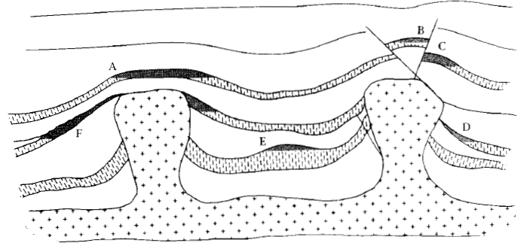
ΤΥΠΟΙ ΠΑΓΙΔΩΝ
Εικόνα 2 (Selley, 1998)

Slide 11
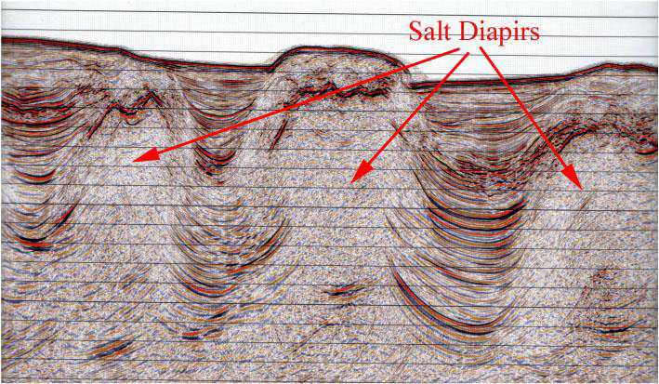
ΤΥΠΟΙ ΠΑΓΙΔΩΝ
Εικόνα 3 (http://blogs.agu.org)

Slide 12
ΤΥΠΟΙ ΠΑΓΙΔΩΝ
Οι στρωματογραφικές παγίδες οφείλονται σε διαδικασίες που αφορούν στο καθεστώς απόθεσης, στις μετέπειτα διαγενετικές μεταβολές και τυχόν ασυμφωνίες στη λεκάνη πλήρωσης.
Τέτοιες παγίδες μπορούν να παγιδεύσουν μεγάλες ποσότητες πετρελαίου. Αποτελούν ένα σύγχρονο και δυναμικό πεδίο έρευνας.
Παραδείγματα τέτοιων παγίδων είναι τα ποτάμια κανάλια, τα αναχώματα-φραγμοί, οι ασυμφωνίες αλλά και η εγκατακρήμνιση ορυκτών και η αλλαγή φάσεων συστατικών του ταμιευτήρα (νερό και μεθάνιο σε υδρίτες, πετρέλαιο σε πίσσα)

Slide 13
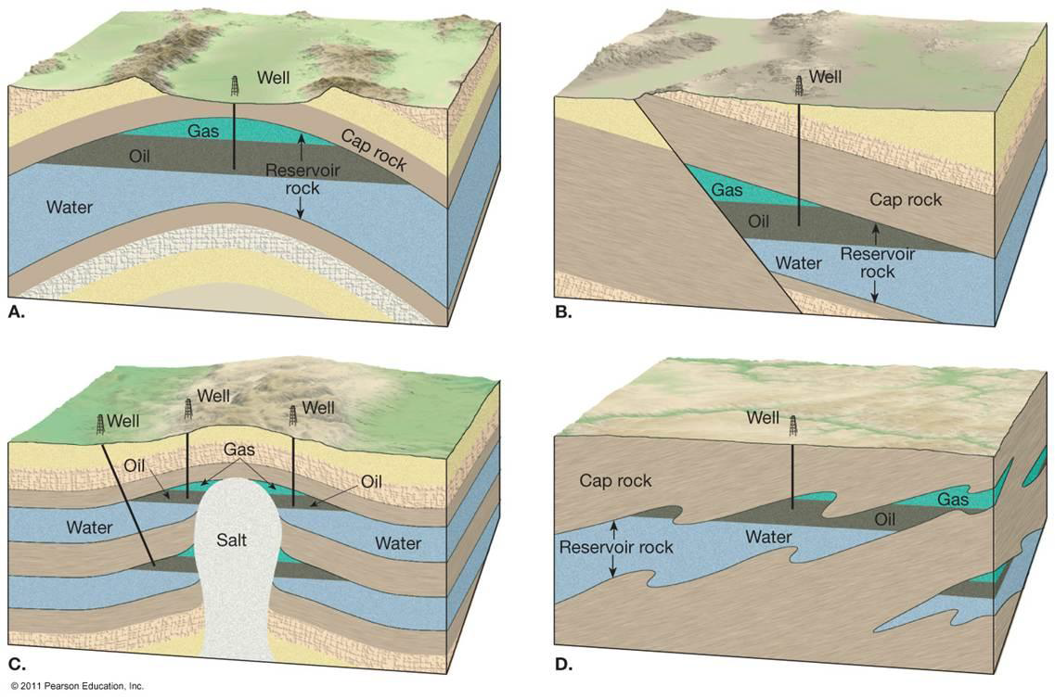
ΤΥΠΟΙ ΠΑΓΙΔΩΝ
Εικόνα 4 (www.iupui.edu)

Slide 14
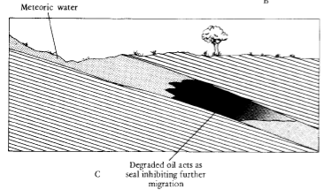
ΤΥΠΟΙ ΠΑΓΙΔΩΝ
Εικόνα 5 (Selley, 1998)

Slide 15
ΤΥΠΟΙ ΠΑΓΙΔΩΝ
Οι υδροδυναμικές παγίδες αφορούν στην κίνηση ρευστών διαμέσου μιας λεκάνης. Η κίνηση των ρευστών αυτών δύναται να ελέγξει την κίνηση των πετρελαϊκών ρευστών.
Είναι γενικά ασυνήθιστες παγκοσμίως, και αφορούν κυρίαρχα λεκάνες προχώρας, όπου η επίδρασή τους είναι πιο σημαντική.
Στις λεκάνες προχώρας, οι ταμιευτήρες ανανεώνονται με μετεωρικό νερό και το υδραυλικό φορτίο στους υδροφόρους επηρεάζει την κίνηση των πετρελαϊκών ρευστών.

Slide 16
ΣΥΖΗΤΗΣΗ
Τα ανεστραμένα αντίκλινα της Σουμάτρας, οι πτυχές της ζώνης Ζάγρου στο Ιράν, η πτυχωμένη ζώνη στο Αιντάχο των ΗΠΑ είναι χαρακτηριστικά παραδείγματα τεκτονικών δομικών παγίδων.
Τα ρηγματωμένα μπλοκ διαστολής στη Βόρεια θάλασσα και οι διαπιρικές δομές στον Κόλπο του Μεξικού είναι άλλα παραδείγματα δομικών παγίδων.
Τα τριτογενή υποθαλάσσια ριπίδια στη Βόρεια Θάλασσα, οι ανθρακικοί ύφαλοι στον Αραβικό κόλπο, τα ποτάμια κανάλια στο ανατολικό σκέλος στα Βραχώδη όρη, είναι χαρακτηριστικά παραδείγματα στρωματογραφικών παγίδων.

Slide 17
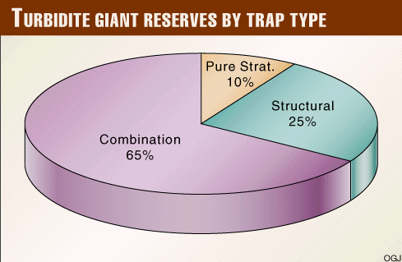
ΣΥΖΗΤΗΣΗ
Σχεδόν όλα τα παγκόσμια πεδία υδρογονανθράκων αναφέρονται σε δομικές παγίδες. Οι πλέον ασυνήθιστες είναι οι υδροδυναμκές.
Ο μηχανισμός παγίδευσης σε πολλά πεδία είναι συνδυασμός δομικών και στρωματωγραφικών παγίδων.

Slide 18
ΣΥΖΗΤΗΣΗ
Ο χρόνος της ανάπτυξης της παγίδας πρέπει να είναι σύγχρονος της γένεσης του κοιτάσματος.
Η ιστορία ανάπτυξης των παγίδων πρέπει να μελετάται συγκριτικά με την ιστορία ταφής και θέρμανσης της λεκάνης.
Η γεωμετρία της παγίδας καθορίζει την γεωμετρία του ταμιευτήρα.

Slide 19
Σημείωμα Αναφοράς
Copyright, Πανεπιστήμιο Πατρών, Αβραάμ Ζεληλίδης. «Γεωλογία Πετρελαίων». Έκδοση: 1.0. Πάτρα 2015. Διαθέσιμο από τη δικτυακή διεύθυνση: https://eclass.upatras.gr/courses/GEO353

Slide 20
Σημείωμα Χρήσης Έργων Τρίτων
Το υλικό της παρουσίασης προέρχεται από:
Τις σημειώσεις από τις παρουσιάσεις του Καθηγητή του Τμήματος Γεωλογίας Αβράαμ Ζεληλίδη
Το φωτογραφικό αρχείο του εργαστηρίου Ιζηματολογίας Πανεπιστημίου Πατρών
Selley R. C. 1998. Elements of Petroleum Geology, 2nd ed

Slide 21
Τέλος Ενότητας

